Slide 1
Notes:
Ole Ingvald Storeide
Utdannet i forsvaret + noe sivilt
Jobbet i forsvaret inne verkstedtjenesten
Jobbet i forsvaret innen forskning og utvikling
Jobbet tre år som utviklingsleder i ett elektronikkselskap
Jobbet ti år engineering, mesteparten produkt og foretningsutvikling
Er nå daglig leder i Modulvegger AS
Er her som følge av at jeg sitter som styreleder i Modum Næringsråd
Snakker litt bedriftsfilosofi slik at dere kan se hvordan vår bedrift tenker.

Slide 2
Modulvegger skal fremstå som den mest profesjonelle aktøren innenfor fleksible modulvegger og modulhimlinger til næringsbygg
Vår visjon!

Slide 3
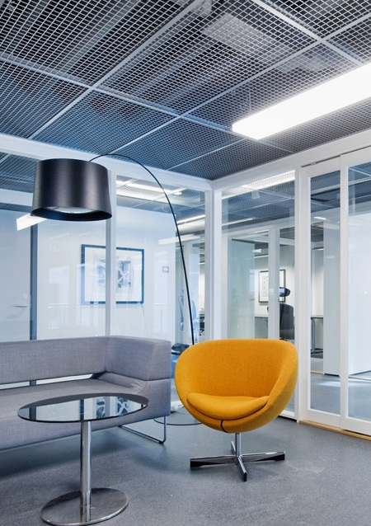
Leverandør fra A - Å
Vi tilbyr komplette løsninger
skreddersydd etter kundens
behov.
Vi er en av de største aktørene innen for segmentet systeminnredninger og har et bredt spekter i våre produktkategorier.
Vår styrke ligger i fleksibilitet, profesjonalitet og lang erfaring.

Slide 4
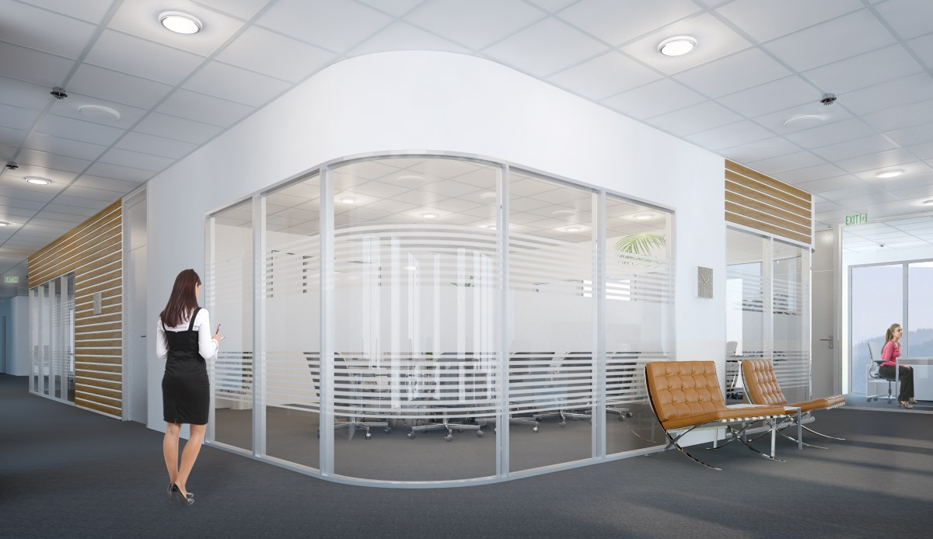
Når løsninger blir viktigere en pris…

Slide 5
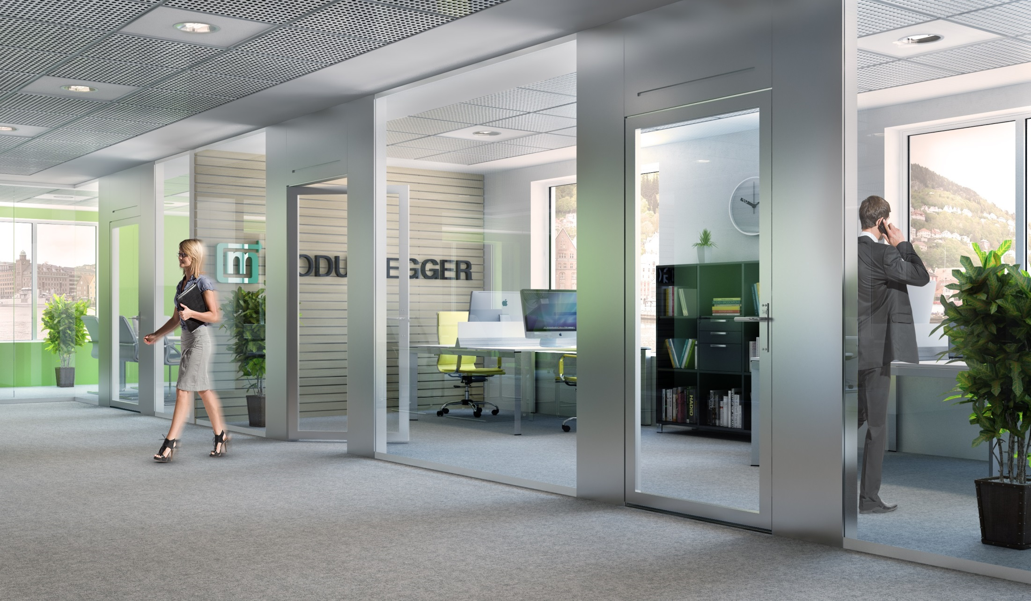
…er mulighetene endeløse

Slide 6
Det handler om å se muligheter fremfor begrensninger

Slide 7
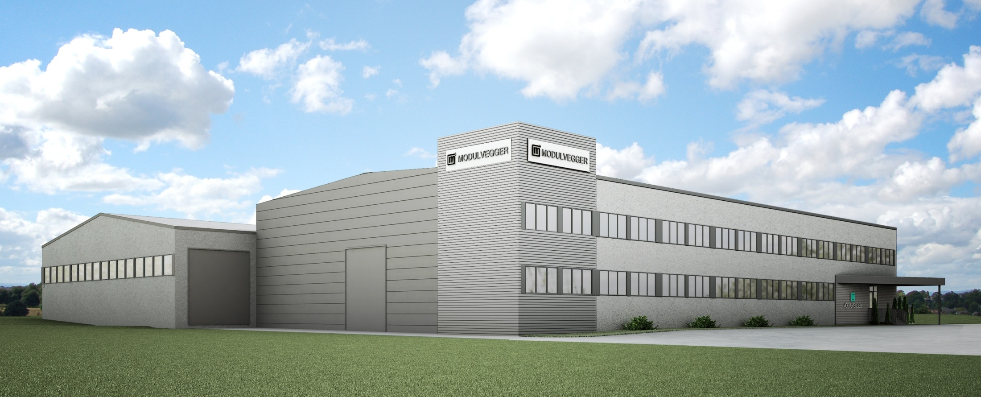
Modulvegger AS
En moderne trevarefabrikk…
tilrettelagt for god produksjonsflyt og kvalitet!

Slide 8
Miljøprofil
Vi tar ansvar!
Vi har som mål å ha en bærekraftig produksjon!
Vi ønsker å ta vare på miljøet for fremtidige generasjoner!

Slide 9
Samfunnsansvar
Vi er godkjent lærebedrift CNC og Møbelsnekkerfaget
Vi støtter Nav med utplasseringer
Per i dag: 1 voksen lærlinger, 2 normalløpet og 1 utplassert fra nav
1 utplassert fra flyktning hjelpen
Sponser lokale lag og foreninger

Slide 11
En felles strategi, for
å oppnå felles mål!
Notes:
Det må tenkes i felleskap
Vi blir ikke gode av å sitte på hver vår tue å glane på hverandre

Slide 12
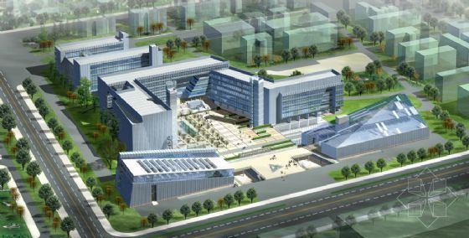
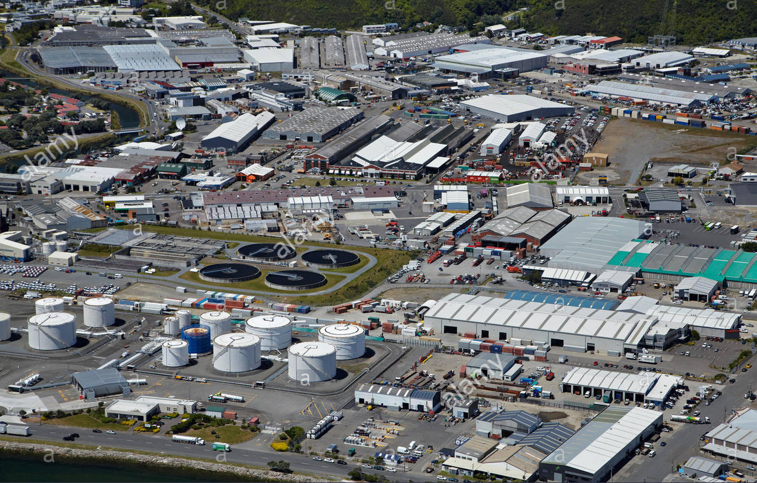
Alle regioner har næringstomter
Finnes det noen felles strategi for utvikling av disse?
Notes:
Hva om vi jobbet med disse sammen
Hva tenker vi sammen

Slide 13
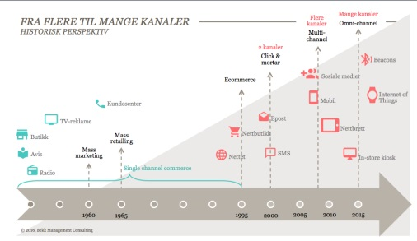
Alle regioner har næringstomter
Hvordan kan tomtene selges?
Notes:
Hva er strategien for å få til salg?

Slide 14
Alle regioner har næringstomter
Bør dere «plukke» bedrifter?
Være proaktive på relokalisering?
Notes:
Bør man jobbe for å få inn bedrifter man ønsker seg inn
Bedrifter som flytter ut av pressområder «Vanskelig tilgang på kapasitet»
Bedrifter som flytter som følge av endringer rund egen bedrift

Slide 15
Alle regioner har næringstomter
Passer nabo bedriftene sammen?
Er det klokt å plassere en bedrift som støyer sammen med en som krever ro?
Notes:
Bør det være en felles strategi på oppbygging av næringsområder
Bør det etableres en felle strategi for å få hansken til å passe

Slide 16
Infrastruktur
Hvis jeg skal etablere bedrift i regionen hvor finner jeg info om dette?
Notes:
Bør det etableres en felles strategi for markedsføring?

Slide 17
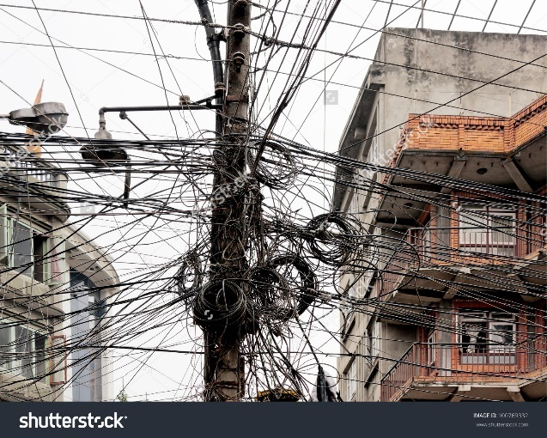
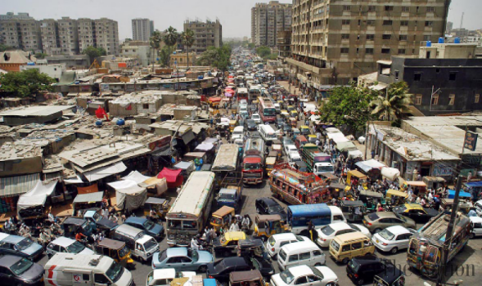
Infrastruktur
Datalinjer
Elektrisk kraft
Veikapasitet (begrensninger fra fylke/stat)
Notes:
Er dette regionalt synkronisert?

Slide 18
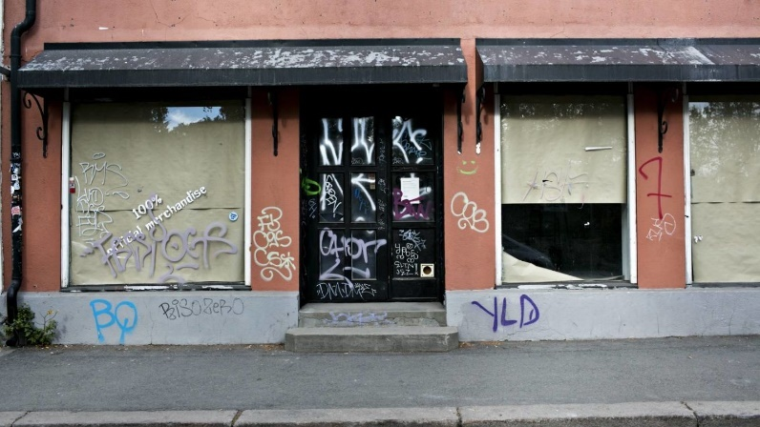
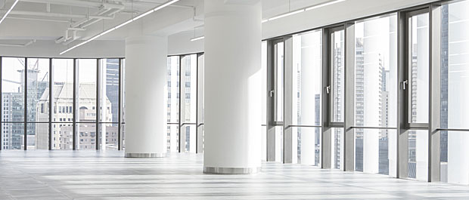
Næringsbygg
Hvordan håndteres dette?
Notes:
Finnes det en felles strategi for å få ut informasjon om dette?
Kan dere risikere at bedrifter flytter ut av regionen på grunn av vekst selv om det finnes ledige lokaler tilgjengelig?
Tomme lokaler generer ingen ting!

Slide 19
Strategi
Når man har lagt strategien må det settes på ressurser
Notes:
Er det en strategi for å få ut informasjon om dette?
Kan dere risikere at bedrifter flytter ut på grunn av vekst selv om det finnes ledige lokaler?
Tomme lokaler generer ingen ting!

Slide 20
Møteplasser og deling av informasjon
Strategi for regional F&U
Strategi for å samle «like» bedrifter i regionen
Hvilke bedrifter kan ha glede av hverandre
Notes:
Like bedrifter bør jobbe sammen i regionen for å bli sterke i fellesskap
Kan bedrifter gjøre støttekjøp/produksjonen intern i regionen
Prinsippet «Ingen blir gode alene gjelder her

Slide 21
Vær raus-
det er suksess nok til alle!

